Slide 1
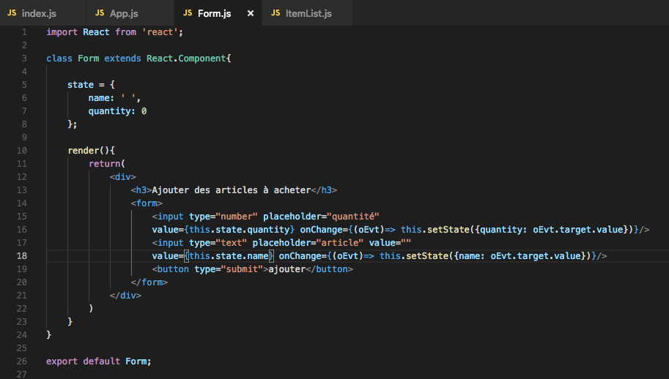
Le gestionnaire d'événement du tag <input> onChange prend un objet javascript qui effectue une fonction fléché qui retourne une modification de l’état du composant.
En suite le paramètre ‘value=’ est valorisé par le nouvelle état du composant.

Slide 2
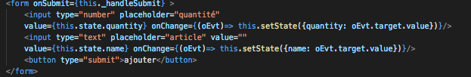
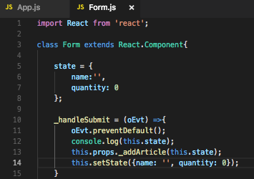
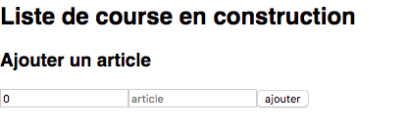
Si besoin dans une fonction on peut réinitialiser l’état du composant a sa valeur initial,
dans le cas ci dessous après l’ajout d’un article dans un tableau item on remet le champs ‘name’ et ‘quantity’ à vide ce qui permet à ‘REACT’ de remettre les valeurs à vide au niveau de la vue, car les champs value des <input> sont lié a l’état du composant form.

